Slide 1
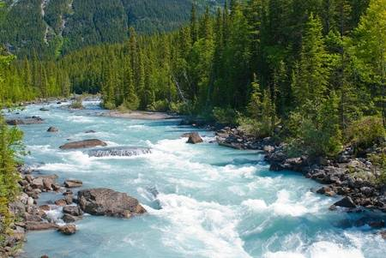

Slide 2
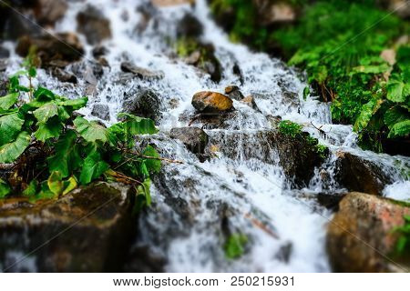

Slide 3
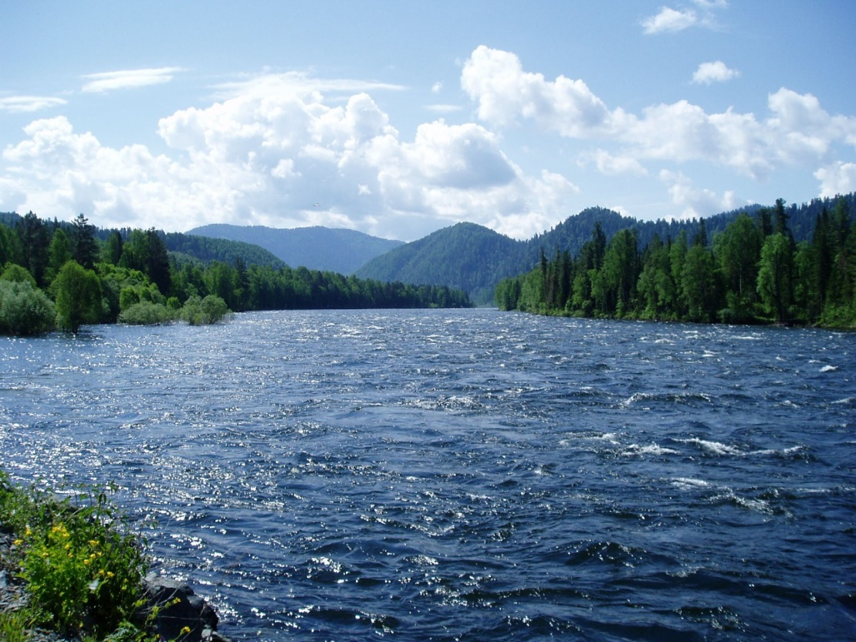

Slide 4
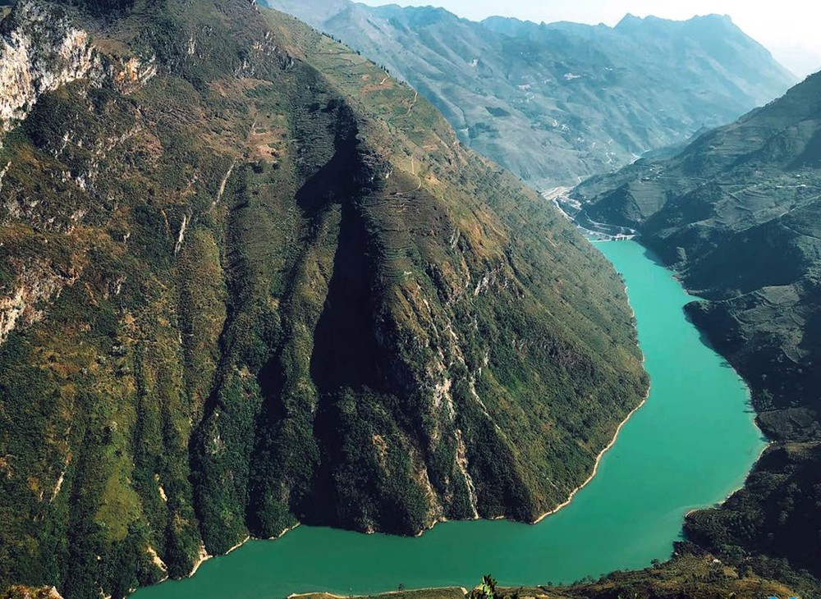

Slide 5
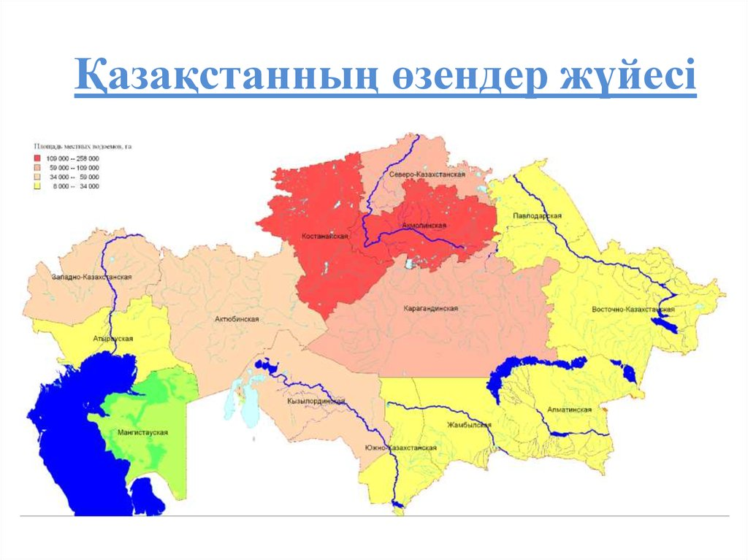
Өткен сабаққа шолу
Қазақстандағы ұзындығы 1000 км асатын өзендер атаңдар

Slide 6
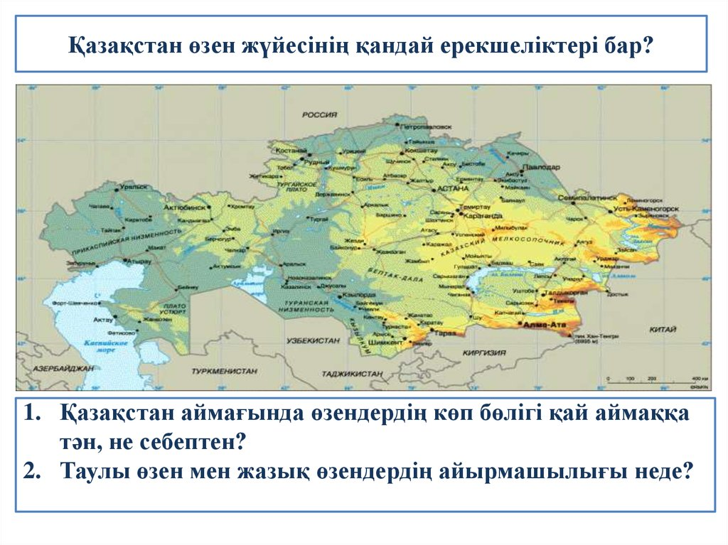

Slide 7
Сабақтың тақырыбы
Қазақстанның ішкі сулары. Қазақстанның өзендеріне жалпы сипаттама (2 сабақ)
Оқу мақсаты: 9.3.3.1 Қазақстанның ішкі суларын топтастырады, көрсеткіштерін талдайды және сипаттайды: өзендер мен көлдер, мұздықтар мен мәңгі тоң, жерасты сулары
Сабақ мақсаты: Қазақстанның өзендерінің су шығыны мен жылдық ағындары туралы біледі, өзендердің қоректенуі мен режімін талдайды

Slide 8
Су шығыны – өзен арнасы бойымен бір секунд ішінде ағып өтетін су мөлшері
Су шығыны есептейтін фомула Ǫ = S · v
Ǫ – судың шығыны
S - өзен арнасы көлденең қимасының ауданы,
v - м/с есебімен алынған өзен ағысының жылдамдығы
Шығын бір секундтағы текше метрмен өрнектеледі (м³/c) Ұзақ уақыт - ай, маусым, жыл бойғы су шығыны ағын деп аталады

Slide 9
Жылдық ағын- өзеннің бір жыл ішінде ағызып өтетін су мөлшері
Қоректенуіне байланысты өзендегі су мөлшері жыл бойы өзгеріп отырады
Қатты ағын - өзен ағызатын барлық қатты материалдар өатты ағын дейді

Slide 10
Өзеннің қоректенуі – өзенге түрлі көздерден судың келуі ( ағын су)
Жаңбыр суы
Қар суы
Мұздықтан
Жерасты суы
Көл суы-ірі көлдерден бастау алатын өзендер
Аралас- жаңбыр, қар, жерасты сулары

Slide 11
Тапсырма: 1
112 бет 38 суреттегі Қазақстанның ішкі сулары мен өзен алаптары картасы пайдаланып өзендерді қоректенуіне қарай сызбаны толтыр
Өзендер
Мұздықпен
Қармен
Жерасты суымен
1.
2.
3.
1.
2.
3.
1.
2.
3.

Slide 12
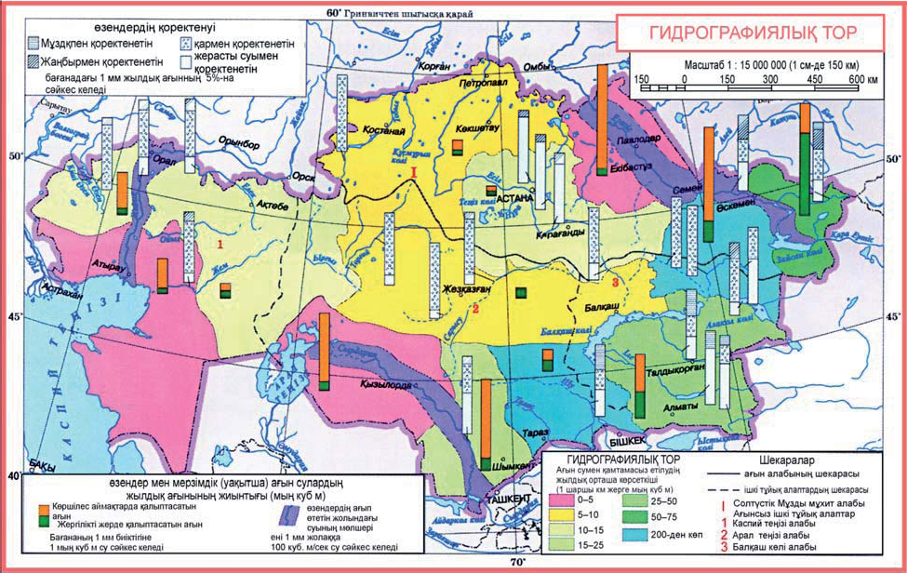

Slide 13
Тапсырма: 2
112 бет 38 суреттегі Қазақстанның ішкі сулары мен өзен алаптары картасы пайдаланып кестені толтыр
Өзендер | Көршілес аймақтарда қалыптасатын ағын | Жергілікті жерде қалыптасатын ағын | Өзендердің ағып өтетін жолындағы су мөлшері | Гидрографиялық тор көрсеткіштері
Ертіс
Есіл
Тобыл
Жайық
Сырдария
Шу
Іле

Slide 15
Тапсырма: 3
Терминдер қолдана отырып: (қоректенуі, деңгейі , су температурасы, мұз қатуы) мына сұрақтарға сәйкестендір
А) Тропосферадағы температураның жылдық жүрісінің;
Ә) Жауын шашынның жылдық жүрісінің;
Б) Жер бедерінің қандай тәуелділігі бар?

Slide 16


Кері байланыс:
ТҮСІНБЕДІМ СҰРАҒЫМ БАР... БӘРІ ТҮСІНІКТІ БОЛДЫ

